Slide 1
Trabalhando com Azure Functions
Carlos dos Santos
Visual Studio and Development Technologies

Slide 2












Patrocínio:

Slide 3
Beneficiários do Evento:
APAE-Associação de Pais e Amigos dos Excepcionais
Lar da Criança Ninho de Paz
Para quem quiser doar outros valores além das inscrições:
CAIXA ECONÔMICA FEDERAL
AG: 0504
CC: 01823-0
CNPJ: 89.078.059/0001-06
ITAU UNIBANCO AS
Agência: 467
CC: 611109
CNPJ 53.372.454/0001-50

Slide 4


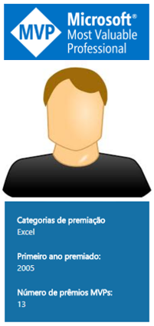





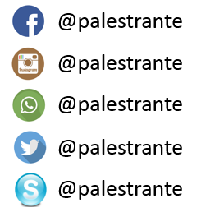

Palestrante:
Biografia
Mais de 25 anos de experiência no desenvolvimento de software
Responsável por Pesquisa e Desenvolvimento na CDS Informática
Microsoft Regional Director
Um dos criadores do projeto open source CodeCracker: www.github.com/code-cracker
Mantenedor do projeto open source BoletoNet: www.github.com/boletonet
Github: www.github.com/carloscds
https://bit.ly/2GpZhGv
Linkedin.com/in/cdssoftware
Facebook.com/carloscds
Instagram.com/cdssoftware
@cdssoftware
Categorias de premiação:
Visual Studio & Development Technologies
Primeiro ano premiado:
2008
Número de prêmios MVPs:
10

Slide 5

Agenda:
IaaS x PasS x Serverless
O que é Serverless ?
Quais os benefícios ?
Por quê usar ?
Serverless no Azure = Azure Functions
Demo ☺

Slide 6
Qual é o tamanho correto do
servidor para meu negócio?
Como faço um novo deploy para meu servidor?
Quais pacotes deveriam estar
no meu servidor?
Qual tamanho de servidor
eu deveria comprar?
Quem monitora
minha App?
Qual a frequência dos backups do servidor?
Como eu escalo meu app?
Como posso aumentar o uso do servidor?
Quem pode acessar
fisicamente meus servidores?
Qual SO
eu deveria usar?
Eu preciso de uma
rede secundária?
Meu servidor está em
um local seguro?
O que acontece se acabar
a energia?
Quem monitora
meus Servidores?
Preciso de um
no-break?
Qual storage eu preciso usar?
De quantos servidores
eu preciso?
Como eu posso dinamicamente
Configurar minha app?
Quanto tempo leva para
provisionar um novo servidor?
Com que frequência eu
devo aplicar patches nos
meus servidores?
On-Premises

Slide 7
Qual é o tamanho correto dos servidores que meu negócio precisa?
Como eu posso aumentar a utilização do servidor?
De quantos servidores eu preciso?
Como eu escalo meu app?
Com que frequência preciso aplicar patches no meu servidor?
Com eu faço um novo deploy para meu servidor?
Com que frequência deveria fazer backups?
Qual SO eu deveria usar?
Quais pacotes deveriam estar no meu servidor?
Quem monitora meu App?
On-Premises
IaaS

Slide 8
Qual é o tamanho correto dos servidores que meu negócio precisa?
Como eu posso aumentar a utilização do servidor?
De quantos servidores eu preciso?
Como eu escalo meu app?
On-Premises
IaaS
PaaS

Slide 9
Como eu planejo meu app?
Serverless, a plataforma para a próxima geração de aplicações
On-Premises
IaaS
PaaS
Serverless

Slide 10
O que é “serverless”
Abstração de servidores
Escala guiada por uso
Cobrança por Sub-second

Slide 11
Benefícios
Micro-preço
Fácil Escala
Pouco gerenciamento

Slide 12

Componentes da plataforma Serverless
Functions
Event Grid
Logic Apps
Executa seu código direto ou pode ser baseado em um evento
Gerencia os eventos disparados por um código ou Logic App
Baseado em workflows e orquestração de processos

Slide 13


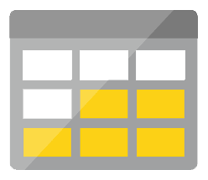




Componentes da plataforma Serverless
Desenvolvimento
Platforma
Suporte de IDE
Functions
Logic Apps
Event Grid
Execução baseada em eventos, ou não!
Baseado em workflows e orquestração de processos
Gerencia todos os eventos disparados por um código ou Logic App
Integrado com DevOps
Desenvolve Local
Monitorar
Database
Storage
Security
IoT
Analytics
Intelligence
Visual Debug History

Slide 14
Cenários de Serverless
Qualquer coisa que precise responder a algum evento
Processamento de stream em Real-time
Processamento baseado em Timer
Millions of devices feed into Stream Analytics
Transform to structured data
Store data in SQL DB
Every 15 minutes
Find and clean invalid data
Clean table
Backends (Mobile/IoT/Web)
Real-time bot messaging
?
...
Photo taken and WebHook called
Stores in blob storage
Produces scaled images
Message sent to Chatbot
Chatbot sends
response
Cortana Analytics answers questions

Slide 15


Functions
Desenvolva localmente usando as melhores ferramentas
Aumente a produtividade através de triggers e bindings
Escolha uma variedade de linguagens de programação
Integre com seu processo de DevOps
Code
Azure Functions
Events & Data

Slide 16



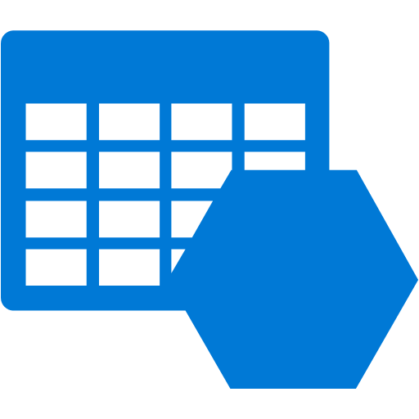





Azure Functions
Eventos
Código
Saídas
Timer, HTTP, ou eventos de outros serviços do Azure
Escreva functions em C#, F#, Node.JS, Java (preview), e mais…
Envie resultados para diversos serviços

Slide 17



Ambiente das Functions
Consumption
Serverless
App Service Plan
Free, Basic, Standard, Premium
App Service Environment
Network Isolation
Azure Functions Runtime (preview)
Functions on your Server
Azure IoT Edge (preview)
On Devices
Pague somente pelo uso! A medição é por execução e por GB/segundo.
Todas as vantagens das Functions com SLA e ‘always on’ de um App Service Plan.
Seu ambiente dedicado com isolamento de rede, alta escala e disponibilidade.
Rode nos seus dispositivos IoT Devices instalando módulos personalizados.
Execute o Azure Functions no seu servidor local (sem o restante do Azure)

Slide 18
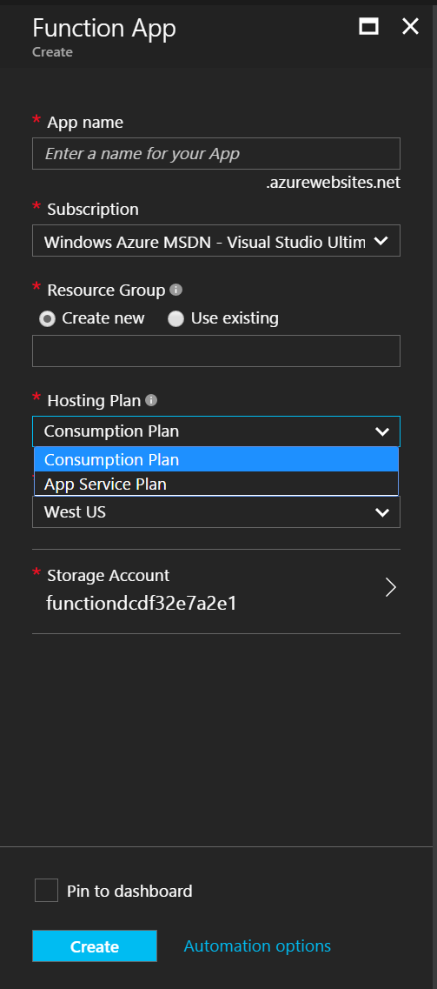
Consumption Plan
Consumption Plan:
Pague pelo que você usa sem a necessidade de reservar recursos de computação.
Os aplicativos de função são atribuídos a instâncias de processamento de computação dimensionadas dinamicamente pela plataforma.
As funções podem ter várias execuções paralelas, minimizando o tempo total necessário para processar solicitações.
O custo é impulsionado pelo número de execuções e pela contabilização do tamanho da memória usada e do tempo total de execução em todas as funções em um aplicativo de função, conforme medido em gigabytes-segundos.
Observação:
Boa opção se suas functions rodam em uma escala elástica com execuções intermitentes.

Slide 19
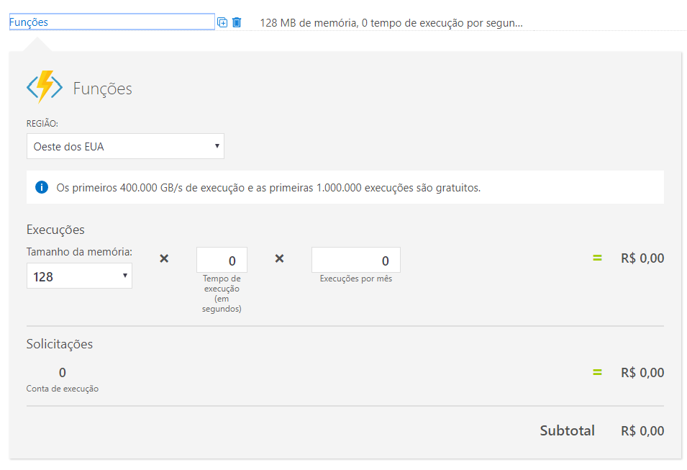
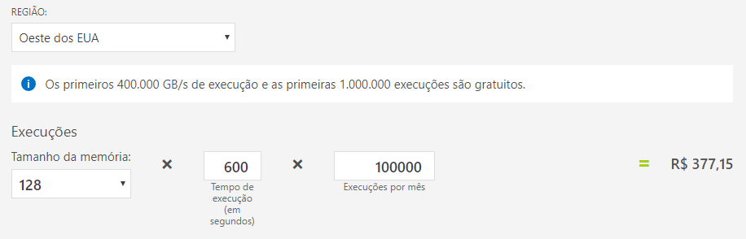
Consumption Plan - Simulação

Slide 20
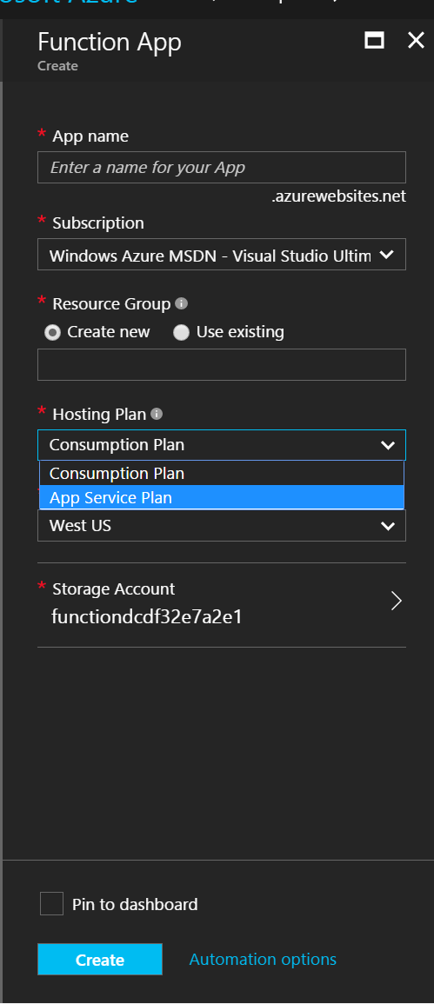
App Service Plan
App Service Plan:
As Functions são executadas em VMs dedicadas, assim como os Web Apps funcionam hoje para SKUs básicos, padrão ou premium.
VMs dedicadas são alocadas para seus aplicativos e estão sempre disponíveis se o código está sendo executado ativamente ou não.
Observação:
Boa opção se você tiver VMs existentes e subutilizadas que já estejam executando outro código
ou
Boa opção se você espera executar funções continuamente ou quase continuamente.

Slide 21
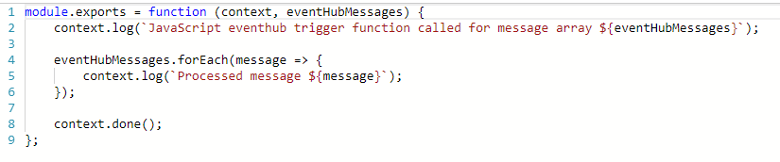
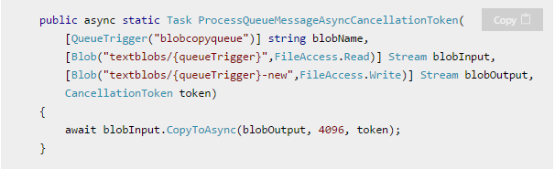
Como é programar para Functions?
Functions são como uma unidade de trabalho
Functions tem triggers
Functions pode ter entradas e saídas (bindings)

Slide 22

APIs Serverless
Function app B
/products
Function2
Function app A
/customers
Function1
/products
Function app C
/orders
/orders
Function3
HttpTrigger function endpoints
API proxy endpoints

Slide 23
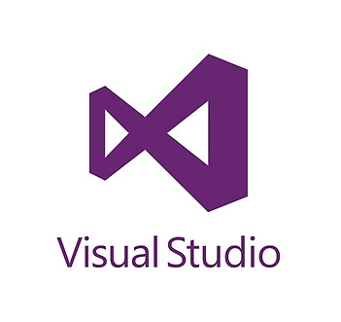
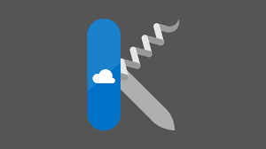
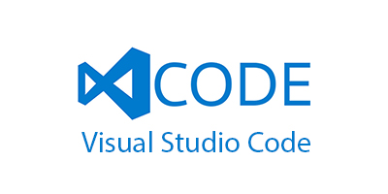
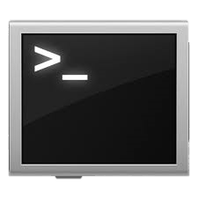
Tooling
Portal Azure (Kudu)
Visual Studio
VS Code
CLI

Slide 24
Demo
Functions

Slide 25

“Fomos capazes de mover o desenvolvimento de maneira tranquila e econômica, mesmo quando surgiram problemas inesperados, aproveitando os recursos do Azure”
JYuki Chiba
Design Leader,
Advanced Solutions Group
Transformamos o serviço popular IMAGE WORKS através da tecnologia Azure serverless.
Benefícios:
Latência reduzida em 95%
Tempo de desenvolvimento reduzido em 75%
Alta disponibilidade
Habilidade para adicionar novas funcionalidades e releases mais rápidos e mais frequentes.

Slide 26

“O Azure Functions permite um modelo de computação pay-for-what-you-use com taxas de micro-billing. Isso economiza investimentos significativos em infraestrutura de Capex, bem como custos de Opex”
Curtis Johnstone
Distinguished Engineer,
Platform Management Business Unit
Adotamos uma abordagem arquitetural sem servidor para o nosso SaaS, implantando os principais recursos do Azure para criar uma plataforma escalonável.
Benefícios:
Plataforma capaz de gerenciar milhões de objetos
Reduziu o tempo de comercialização em dois terços.
Não há hardware oneroso local nem geração de VMs na nuvem.

Slide 27
Azure Functions é Open Source
https://github.com/Azure/Azure-Functions
Azure WebJobs SDK script - the Azure Functions runtime
Azure WebJobs SDK - the "core" of the Azure Functions runtime and many bindings
Azure WebJobs SDK extensions - the repositories of many bindings
Azure Functions CLI - the command line tool for Azure Functions
Azure Functions Portal - the UX for the Functions development portal
Azure Functions templates - the templates which show up the Azure Functions portal
Azure Functions samples - repository for some samples on how the runtime works

Slide 28

Para finalizar
Experimente o Azure Functions!
Functions é robusto, maduro e atende seus workloads críticos
Acompanhe o time no Twitter @AzureFunctions
Tug of war demo:
https://github.com/joescars/TugOfWar-FunctionsDemo
Photo Mosaic
https://github.com/Azure-Samples/functions-dotnet-photo-mosaic

Slide 29



Perguntas ???
Carlos dos Santos
CDS Informática Ltda.
carlos@cdsinformatica.com.br
www.carloscds.net
@cdssoftware

